Slide 1

ARP：Inter-Networking
孟宁
关注孟宁

Slide 2
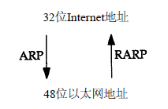
地址解析协议ARP
ARP（AddressResolutionProtocol）地址解析协议用于将计算机的网络地址（IP地址32位）转化为物理地址（MAC地址48位）[RFC826]

Slide 3
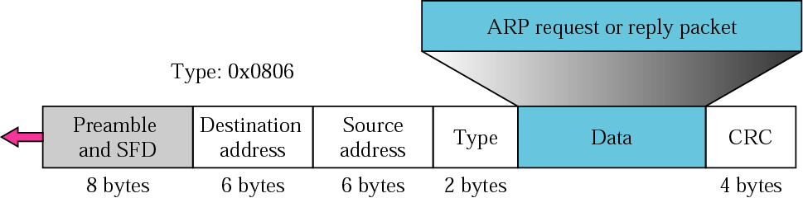
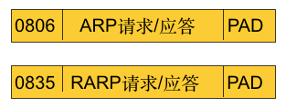
Encapsulation of ARP packet

Slide 4
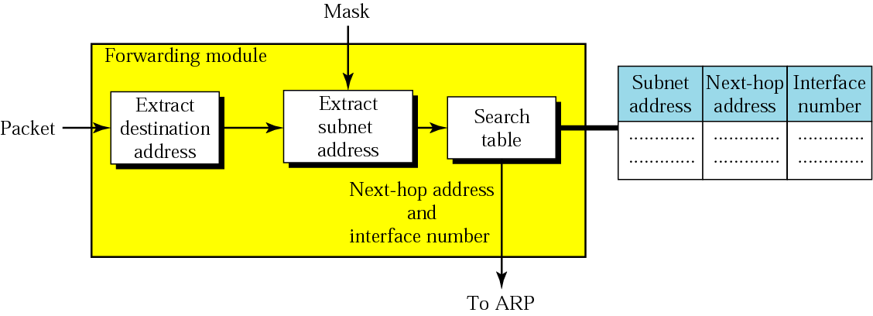
ARP解析的输入

Slide 5
ARP解析的过程
睡眠，直到从IP层收到IP数据包、next hop地址和interface number。
检查高速缓存表，查找该IP数据包的next hop地址。
若找到且状态是RESOLVED，从项目中提取硬件MAC地址。将分组连同硬件MAC地址一起发送到数据链路层。
若状态是PENDING，把分组放入相应的队列。
若未找到，创建一个高速缓存项目，状态置为P且尝试置1。创建一个队列将分组放入队列。发送ARP请求。

Slide 6
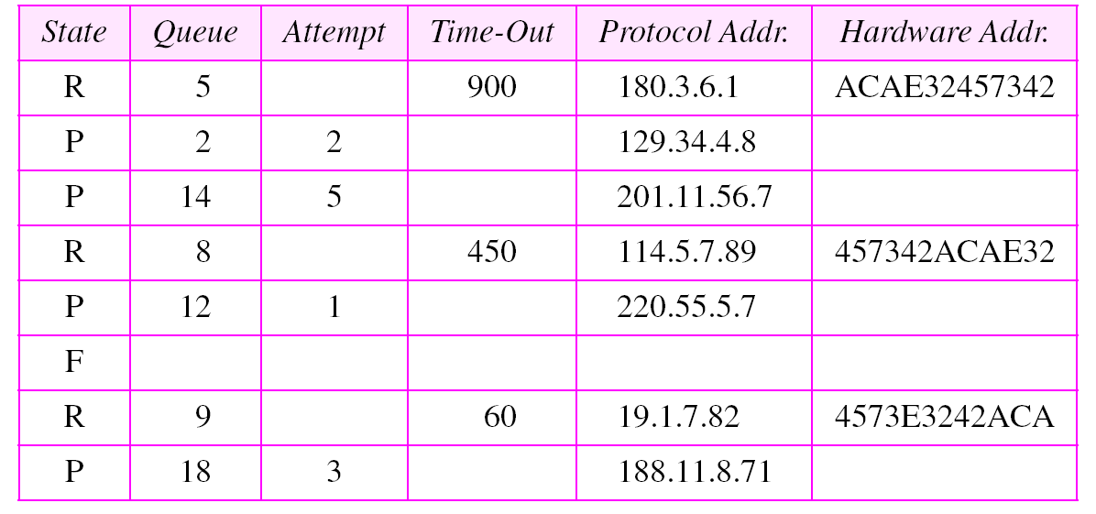
ARP cache table

Slide 7
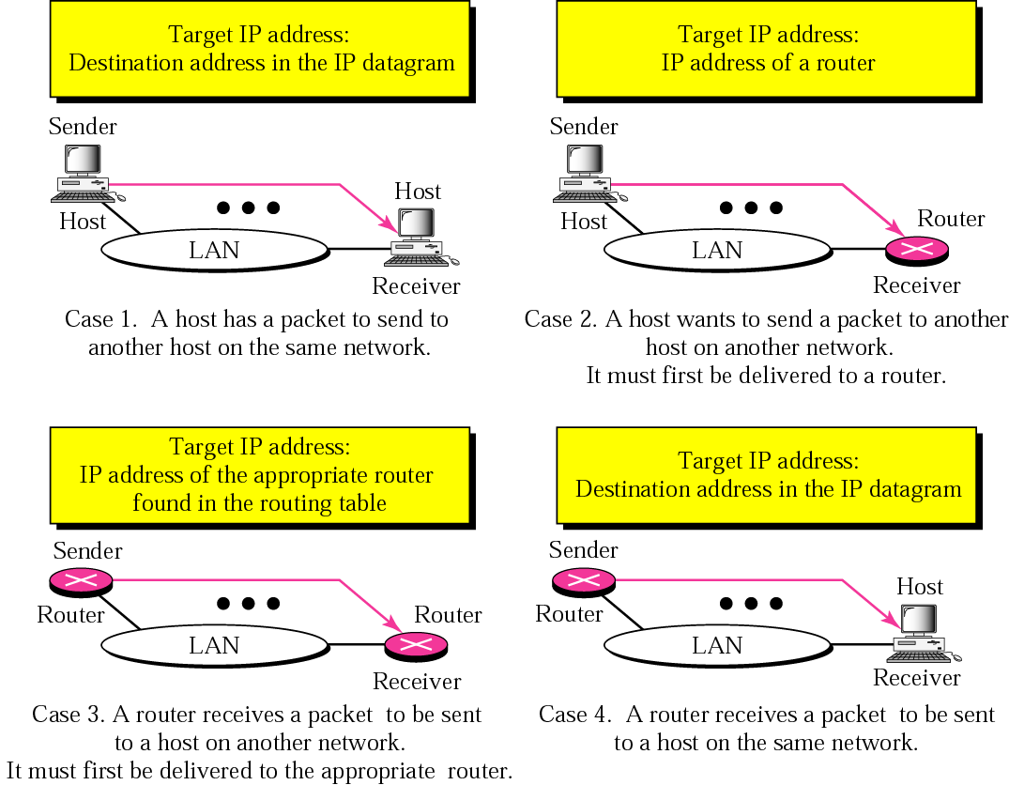

Slide 8
路由表和ARP缓存
Routing Table
决定IP包的next hop地址和interface number
ARP Cache Table
决定用什么样的MAC地址来封装IP包，以传输到对应interface number的网络接口

Slide 9
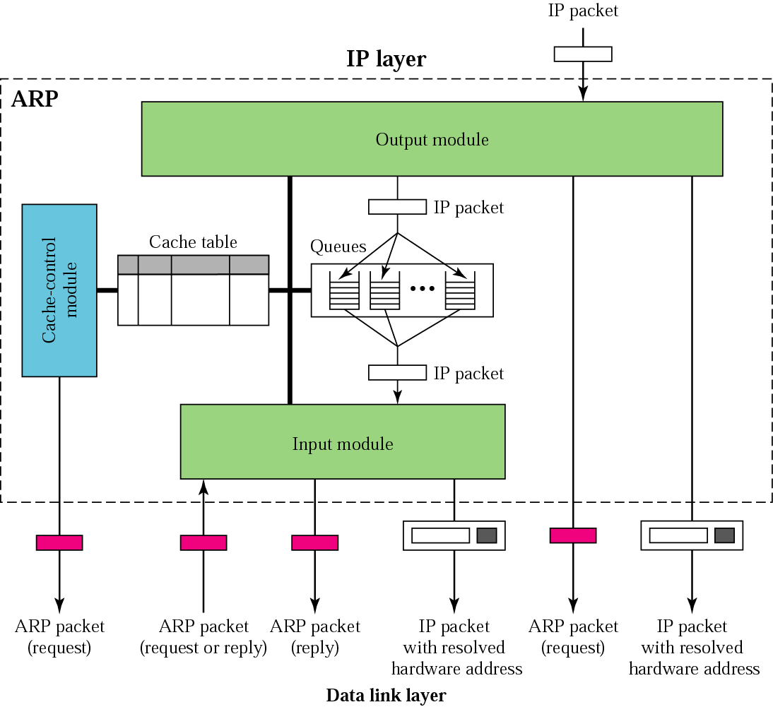

Slide 10
ARP缓存的数据结构及初始化过程
参照tcp和ip协议的的初始化过程类似，查找arp初始化相关代码，见inet_init函数：
arp_init函数进行ARP缓存的数据结构及初始化过程
ARP协议的实现代码量不大，主要集中在arp.c文件中

Slide 11

ARP的主要代码
创建和发送一个ARP封包arp_send
接收并处理一个ARP封包arp_rcv，其中callback函数指针arp_rcv由链路层接收到数据后根据MAC帧的类型回调arp_rcv进行ARP数据封包的处理。
具体的ARP协议处理过程主要集中在arp_process函数中

Slide 12
ARP解析
通过跟踪MenuOS中connect建立连接的代码， __ipv4_neigh_lookup_noref函数负责通过查询ARP缓存，connect在内核里的调用栈一直到__ipv4_neigh_lookup_noref函数
从代码的封装看arp_find是负责ARP缓存查询的，但实际上对于IPv4来讲是由__ipv4_neigh_lookup_noref函数完成ARP缓存查询的。

